Slide 1
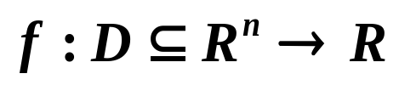

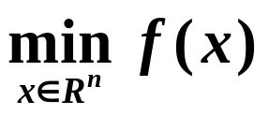




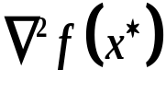
第3章 常用的一维搜索方法
定理(必要条件) 设
(1) 为D的一个内点;
(2) 在 可微;
(3) 为 的极值点;
则 。
n元函数
求解无约束优化问题
定理(充分条件)
设
(1) 为D的一个内点;
(2) 在 二次连续可微;
(3) ;
(4) 正定;
则 为 的严格局部极小点。
如果f 是可微函数，
根据一阶必要条件，
可令 ，求得驻点；
然后用充分条件进行判别，求出所要的解

Slide 2
第3章 常用的一维搜索方法
对某些较简单的函数，这样做有时是可行的；
但对一般n元函数 f(x) 来说，由条件 得到的是一个非线性方程组，解它相当困难。
对于不可微函数，当然谈不上使用这样的方法。
为此，常直接使用迭代法。

Slide 3
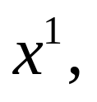

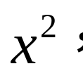
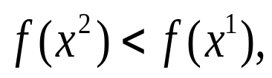

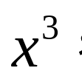
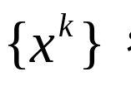
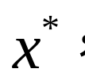
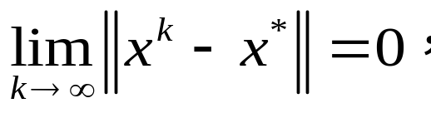
迭代法的基本思想
为了求函数f 的最优解，
首先给定一个初始估计
然后按某种规则(即算法)找出比
更好的解
再按此种规则找出比
更好的解
如此即可得到一个解的
序列
若这个解序列有极限
则称它收敛于x*.
若算法是有效的，则产生的解序列收敛于该问题的最优解。
计算机只能进行有限次迭代，
一般很难得到准确解，而只能
得到近似解。
当达到满足的精度要求后，即可停止迭代。

Slide 4
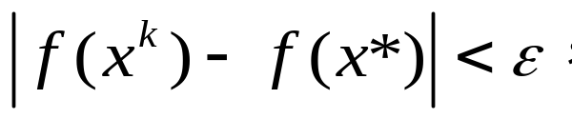
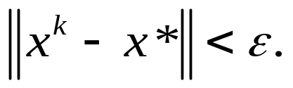
迭代法的终止条件
停止迭代时要满足的条件称为终止条件。
理想的终止条件是
或者
注意 x* 未知

Slide 5
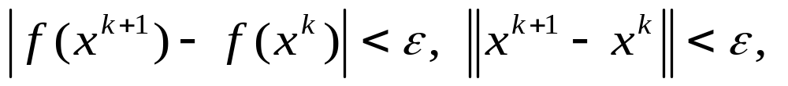
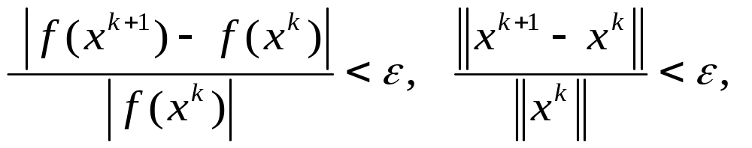
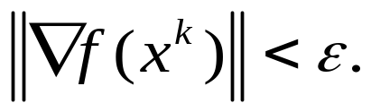
迭代法的终止条件
实用的终止条件是利用相继两次的迭代结果给出
（1）利用相继两次迭代的绝对误差
（2）利用相继两次迭代的相对误差
（3）利用目标函数的梯度

Slide 6
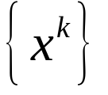



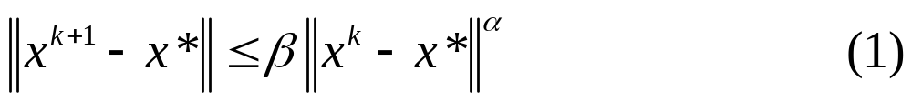





迭代法的收敛速度
设序列 收敛于 ，
若存在与k 无关的
和
使k从某个k₀开始，都有
则称 收敛的阶为 ，或者称 阶收敛。
当
时，称为二阶收敛，或称
具有二阶收敛速度。
当
时，称为超线性收敛。
当 ，且
时，称为线性收敛或一阶收敛。

Slide 7
迭代法的一般框架
(a) 找初始点
找初始点
判断当前点是否满足终止条件
是
最优解
(b) 终止条件
循环
否
从当前点出发，按照某种规则找下一个迭代点
(c) 迭代格式
注：不同的迭代格式，对应着不同的算法
找下一个迭代点

Slide 8
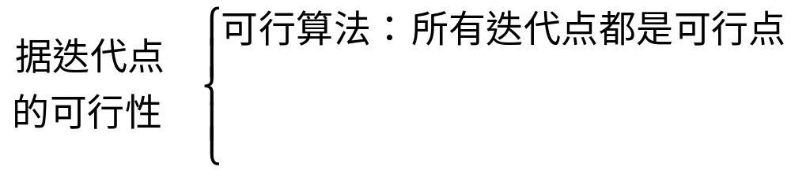
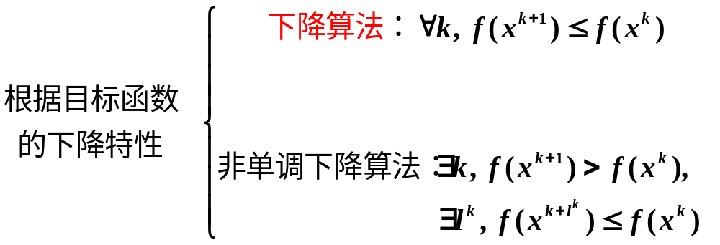
迭代法的分类
初始点不好找
初始点任意选取
每一迭代点的目标函数值都在下降
整体下降，局部上升

Slide 9
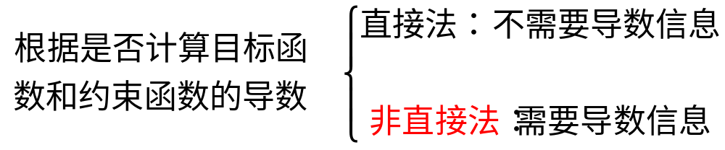
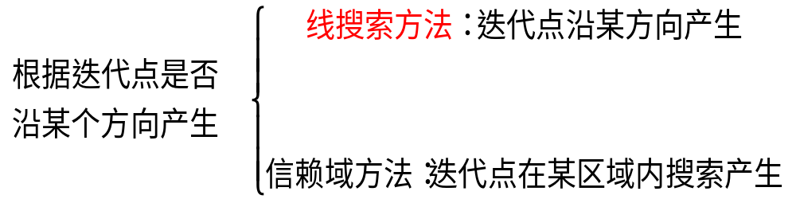
迭代法的分类
仅利用函数值，简单易用
利用导数信息，收敛性结果更强
每次迭代沿某个方向搜索下个迭代点，
最常见研究最多的方法
每次迭代在某区域内搜索下个迭代点，近30年来发展起来的一类方法

Slide 10









线搜索迭代法的基本思想
设当前迭代点是
若 是局部极小点，
则从
出发沿任何方向移动,
都不能使目标函数值下降。
若从 出发沿方向 使得目标函数值下降，
如图1示
图 1

Slide 11





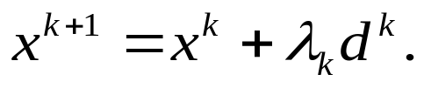




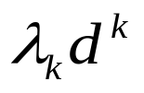
线搜索迭代法的基本思想
若从 出发沿方向 使得目标函数值下降，
可
选定这个方向
沿这个方向迈进适当的一步，
得到下一个迭代点
使得
这相当于在射线
上选定新点
其中，
称为搜索方向，
称为步长或步长因子。
图 1

Slide 12

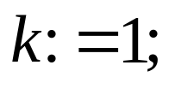
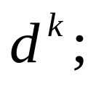

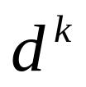
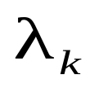
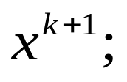
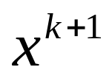

线搜索迭代法的步骤
(1) 选定初始点
并令
(2) 确定搜索方向
(3) 从
出发，沿方向
求步长
，以产生
下一个迭代点
(4) 检验
是否为极小点或近似极小点。
若是，则停止迭代。
否则，令
，转(2)继续迭代。
各种算法的区分，主要在于搜索方向 的不同。

Slide 13
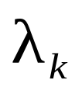


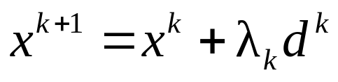
线搜索迭代法的框架分析
(a) 找初始点
找初始点
判断当前点是否满足终止条件
是
最优解
(b) 终止条件
循环
找步长 和下降方向 ，
确定下一个迭代点
否
(c) 迭代格式
下一个迭代点
不同的
对应不同的算法
不同的
对应不同的算法

Slide 14
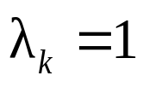
线搜索迭代法的框架分析
在确定了搜索方向后，下一步就要确定步长 ，常见
的方法有3种：
(1) 令步长是一常数(例如令
)，这样做不能保证目标
函数值下降。
-------固定步长法
(2)只要目标函数值下降，步长可任意选取。
-------可接受步长法

Slide 15
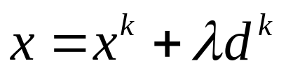
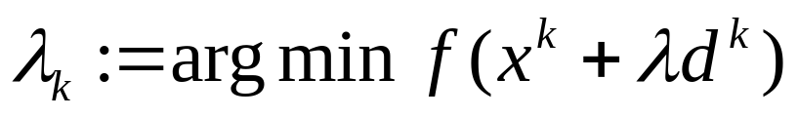

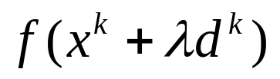

线搜索迭代法的框架分析----一维搜索
(3) 第三种方法的思路是：
沿搜索方向使目标函数值下降最多，
即沿射线
求目标函数 f 的极小点：
这项工作是求以 为变量的一元函数
的极小点
，故这一过程称为（精确）一维搜索或
（精确）线搜索或一维最优化，确定的步长为最佳步长。

Slide 16


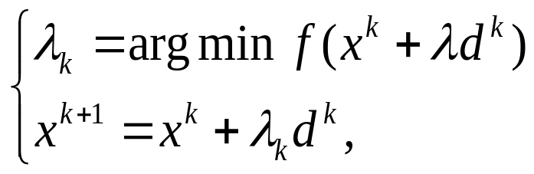
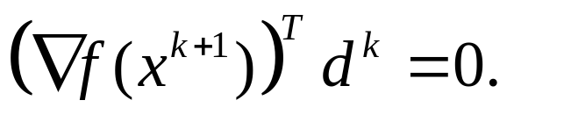
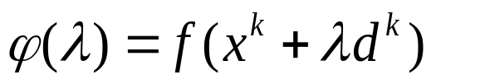
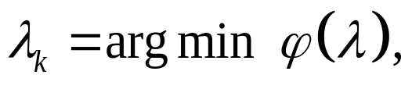


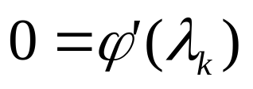
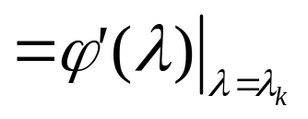
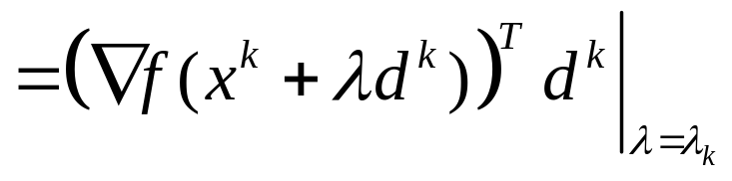
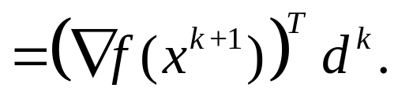
（精确）一维搜索的一个重要性质
在搜索方向上得到的最优点的梯度和该搜索方向正交。
定理 设目标函数
具有一阶连续偏导数，
按下述
规则产生
则有
证明：构造函数 ，则得
即 是函数 的极小点，故

Slide 17
常用的一维搜索方法
非精确的一维搜索
精确的一维搜索
按某种方式找试探点，通过比较一系列试探点处函
数值的大小确定极小点。
  用某种分割技术缩小最优解所在的区间(称
  为搜索区间)。
  用比较简单函数的极小点近似代替原函数的
  极小点。从几何上看是用比较简单的曲线近似代替原
  曲线，用简单曲线的极小点代替原曲线的极小点。
  Newton法、二次插值法、三次插值法
(1) 试探法：
“成功-失败”法
(2) 区间收缩法：
二分法、0.618法
(3) 函数逼近法：

Slide 18
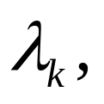
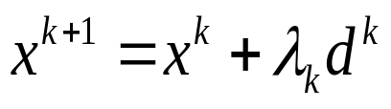
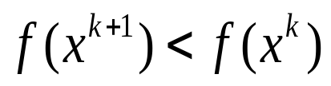

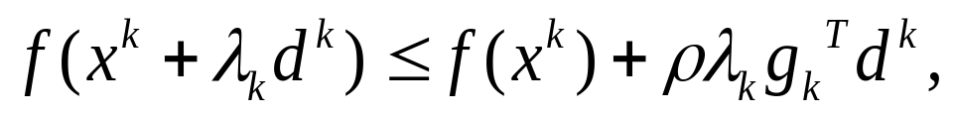
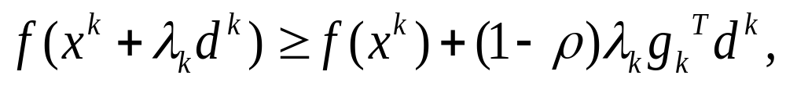
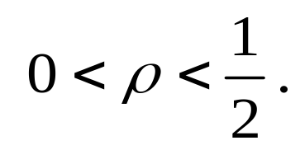
常用的一维搜索方法
非精确的一维搜索：
通过计算少量的函数值，得到步长 使得后续迭代点
满足 ，即目标函数“充分”下降。
(1) Armiji-Goldstein准则
要满足
其中

Slide 19
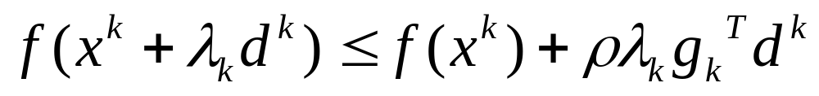


常用的一维搜索方法
非精确的一维搜索：
通过计算少量的函数值，得到步长 使得后续迭代点
满足 ，即目标函数“充分”下降。
(2) Wolfe-Powell准则
要满足
其中

Slide 20
常用的一维搜索方法
我们主要介绍下面几种方法
“成功—失败”法（进退法）
0.618法（黄金分割法）
二分法（平分法）
牛顿法
插值法
Armiji-Goldstein 准则
Wolfe-Powell 准则

Slide 21



常用的一维搜索方法
求解一元函数的一维搜索方法：首先确定包含问题最优解的搜索区间。然后采用某种插值或分割技术缩小这个区间，进行搜索求解。
定义：

Slide 22


常用的一维搜索方法
a
b
a
b
连续单峰函数
不连续单峰函数

Slide 23
常用的一维搜索方法
a
b
a
b
离散单峰函数
非单峰函数

Slide 24



常用的一维搜索方法
定理：
a
b
a
b
连续单峰函数
不连续单峰函数

Slide 25







常用的一维搜索方法
a
b
a
b
(1) 消去
(2) 消去
在单峰函数的区间内，计算两个点的函数值，比较大小后，就能把搜索区
间缩小. 在已缩小的区间内，仍含有一个函数值，若再计算另一点的函数
值，比较后就可进一步缩小搜索区间 .

Slide 26



常用的一维搜索方法
进退算法 (或称成功-失败法)
（一）基本思想：
由单峰函数的性质可知，函数值在极小点左边严格下降，在右边严格上升。
从某个初始点出发，沿函数值下降的方向前进，直至发现函数值上升为止。
由两边高，中间低的三点，可确定极小点所在的初始区间。
a
b

Slide 27
常用的一维搜索方法
（二）算法
a+h
a
a+7h
a-3h
a-h
a+h
a+3h
a-7h
a

Slide 28













常用的一维搜索方法
例 ：利用“成功-失败”法求函数 的搜索区间，
取初始点 ，步长
解：

Slide 29
常用的一维搜索方法
(三) 几点说明
缺点：效率低；
优点：可以求搜索区间；
注意：h 选择要适当，初始步长不能选得太小。

Slide 30
0.618法（黄金分割法）
常用的一维搜索方法
定理：设 f：R→R 在[a, b ]上是单峰函数， a≤ x₁ < x₂ ≤b 。
那么
1°若 f (x₁)≥ f (x₂)，则 x* ∈[x₁ , b] ,如左下图
2°若 f (x₁)< f (x₂) ，则 x* ∈[a, x₂ ], 如右下图
（I） 若f(x₁)≥f(x₂)，x*∈[x₁,b]
(II) 若f(x₁) < f(x₂), x*∈[a,x₂]
f(x)
f(x)
a
x
a
x₂
x
x₁
x₂
x*
b
x*
x₁
b
(I) 消去[a, x₁ ]
(II) 消去[x₂, b]

Slide 32

0.618法（黄金分割法）
常用的一维搜索方法
通过上述定理，选二点 x₁ < x₂ , 比较 f (x₁ ) 与 f (x₂ ) ,可去掉
[a , x₁ ] 或者[x₂ , b]. 考虑条件：
1°对称原则： x₁ – a = b- x₂ ……(1)
（使“坏”的情况去掉，区间长度不小于“好”的情况）
2°保持缩减比原则 t =(保留的区间长度／原区间长度) 不变。
（使每次保留下来的节点， x₁或 x₂ ，在下一次的比较中成
为一个相应比例位置的节点 ）。
推导缩减比 t : 如图设第一次保留[a, x₂ ] (去掉[x₂ , b]), 第二次保留的长度为[a, x₁ ], 则
α x₁ x₂ b

Slide 33


0.618法（黄金分割法）
常用的一维搜索方法
整理(2) ： x₂ = a + t(b-a)
x₁ = a + t ( x₂ -a)= a + (1-t) ( b -a )
结合(1)式：
故 t≈0.618
注意: 上式有 t ² = 1-t , 故有
x₁ = a+(1-t)(b-a)=a+0.328(b-a)
x₂ = a+t(b-a)= a+0.618(b-a)
t ² + t – 1 = 0
当区间的长度充分小时，可将区间中点取做极小点的近似点。

Slide 34
0.618法（黄金分割法）
常用的一维搜索方法
初始[a, b], ε>0
x₁ = α + （1- t）(b -α )
x₂ =α +t (b -α )
yes
b -α <ε?
STOP;
x* =(α+b)/2
α x₁ x₂ b
No
x₂ b
f（ x₁ ）-f（ x₂ ）>0?
b= x₂ , x₂ = x₁
x₁ = α + （1-t）( b -α )
No
yes
α= x₁ , x₁ = x₂
x₂ =α +t ( b –α)
α x₁ x₂ b
α x₁

Slide 35













0.618法（黄金分割法）
常用的一维搜索方法
例 ：试用0.618法求目标函数 的最优解。
给定初始区间[0,2]，收敛精度
解：第一次区间缩短计算过程：
计算两点及对应函数值：
作数值比较，可见 ,再做置换：

Slide 36













0.618法（黄金分割法）
常用的一维搜索方法
第二次区间缩短计算过程：
作数值比较， ,再做置换：
第三次区间缩短计算过程：
作数值比较， ,再做置换：

Slide 37
各次的迭代结果如下：
迭代次数 | x₁ | x₂ | f(x₁) | f (x₂) | [a,b] | |b-a|
第1次 | 0.764 | 1.236 | -0.0821 | 0.4126 | [0,1.236] | 1.236
第2次 | 0.472 | 0.764 | 0.1612 | -0.0821 | [0.472,1.236] | 0.788
第3次 | 0.764 | 0.944 | -0.0821 | -0.0468 | [0.472,0.944] | 0.472
第4次 | 0.652 | 0.764 | -0.0268 | -0.0821 | [0.652,0.944] | 0.292
第5次 | 0.764 | 0.832 | -0.0821 | -0.0881 | [0.764,0.944] | 0.230
第6次 | 0.832 | 0.906 | -0.0881 | -0.0683 | [0.764,0.906] | 0.124
缺点：收敛速度慢
优点：不要求函数可微，且每次迭代只需计算一个函数
值，计算量小

Slide 38






二分法---基本思想
设 f 在 [a ,b]上可微，则函数f 在[a,b]的极小点一定是
导数为零的点。
如果 则在(a,b)内一定存在一点
x*，使得
为求极小点，可取
若 x₀ 为极小点, x* = x₀ ;
x₀ 在上升段, x* < x₀，去掉[x₀ ,b] ;
x₀ 在下降段, x* > x₀，去掉[a, x₀] .

Slide 39


二分法---基本思想
用 或者 作新的区间[a,b]，继续这个过
程，逐步将区间[a,b]缩小，
当区间[a,b]的长度充分小时，
可将[a,b]的中点取做极小点的近似点。

Slide 40









二分法---计算步骤
步骤1：计算
步骤2：若 令 转步骤3；
若 令 转步骤3；
若 停止，
步骤3：若 则 停止，否则，转步骤1.
优点：计算量较少，而且总能收敛到一个局部极小点。
缺点：收敛速度较慢

Slide 41








二分法----算例
例 ：试用二分法求 的极小点。
给定初始区间[0,2]，收敛精度
解：
因为
所以函数
在[0,2]内有导数为0点，
且这点处的二阶导数大于0，故函数在[0,2]内有极小点。
第一次区间缩短计算过程：

Slide 42











第二次区间缩短计算过程：
第三次区间缩短计算过程：

Slide 43

各次的迭代结果如下：
迭代次数 | x₀=(a+b)/2 | f’(x₀) | [a,b] | |b-a|
第1次 | x₀=1 | 1 | [0,1] | 1
第2次 | x₀=1/2 | -5/4 | [1/2,1] | 1/2
第3次 | x₀=3/4 | -5/16 | [3/4,1] | 1/4
第4次 | x₀=7/8 | 19/64 | [3/4,7/8] | 1/8
第5次 | x₀=13/16 | -0.0195 | [13/16,7/8] | 1/16
第6次 | x₀=27/32 | 0.0136 | [13/16,27/32] | 1/32
第7次 | x₀=53/64 | 0.0574 | [13/16,53/64] | 1/64
第8次 | x₀=105/128 | 0.0184 | [13/16,105/128] | 1/128
第9次 | x₀=209/256 | -0.0004 | [209/256,105/128] | 1/256
迭代9次后，|b-a|=0.00391<0.004, 故

Slide 44





牛顿法（Newton）---基本思想
牛顿法是一种函数逼近法，基本思想是：在极小点附近
用函数的二阶泰勒多项式近似代替目标函数，从而求得目
标函数的极小点的近似值。
对 f 在 x_{k} 处作二阶泰勒展开：
略去高阶项得
两边对x求导，
令 ，得到
当 f 是二次函数时，一次迭代就可得到极小点。

Slide 45




牛顿法（Newton）---基本思想
取
若 则停止，得到近似驻点，
否则继续迭代，直到达到精度，得到 f 的一个驻点
以上过程即Newton法。
在一定条件下（例如 ），这个驻点是极小点。
作为新的迭代点，

Slide 47






牛顿法（Newton）---计算步骤
步骤1：给定初始点 令
步骤2：计算
步骤3：若 停止， 否则转步骤4.
步骤4：计算
令 ,转步骤2.
特点：收敛速度快，局部二阶收敛。
缺点：须计算二阶导数，工作量大；对初始点要求高，
要求初 始点离极小点不太远，否则有可能使极小
化发散或收敛到非极小点；局部收敛。

Slide 48








Newton法----算例
例 ：试用Newton法求
的极小点
解：

Slide 49






Newton法----算例
得到近似解
Newton法收敛速度快

